Slide 1


Институционально-интегративная модель ГОУ в реализации отдельных проектов модернизации образования
Т.А. Грошева,
заместитель директора
по научно-методической работе
АУ «Институт развития образования», кандидат экономических наук, доцент

Slide 2
Институционально-интегративная модель государственно-общественного управления как механизм обеспечения современного качества образования в условиях открытого информационно-образовательного пространства
Нормативная база, обеспечивающая государственно-общественное управление в условиях открытого информационно-образовательного пространства
РЕГИОНАЛЬНЫЙ УРОВЕНЬ
Региональный государственно-общественный совет по дополнительному образованию детей, общему и профессиональному образованию
Решение задач: информирование, обсуждение, взаимодействие, управление
МУНИЦИПАЛЬНЫЙ УРОВЕНЬ
Муниципальные советы по развитию образования:
Решение задач: участие в разработке и реализации проектов модернизации муниципальной системы образования
ИНСТИТУЦИОНАЛЬНЫЙ УРОВЕНЬ
Коллегиальные органы управления образовательной организации
Созданы во всех общеобразовательных организациях автономного округа, из них 90 % - это управляющие советы, в состав которых входят представители учредителя, администрации, педагогической и родительской общественности и местного сообщества, обучающиеся
Решение задач: стратегическое управление организацией

Slide 3
Институционально-интегративная модель государственно-общественного управления как механизм обеспечения современного качества образования в условиях открытого информационно-образовательного пространства
Независимая оценка качества образовательной деятельности организаций, осуществляющих образовательную деятельность
РЕГИОНАЛЬНЫЙ УРОВЕНЬ
Региональный государственно-общественный совет по дополнительному образованию детей, общему и профессиональному образованию
Решение задач: обсуждение и принятие решений по внесение изменений в систему показателей, методику и инструментарий оценки общественного мнения (удовлетворенности потребителей образовательных услуг)
МУНИЦИПАЛЬНЫЙ УРОВЕНЬ
Муниципальные советы по развитию образования:
Решение задач: обсуждение, обобщение результатов на муниципальном уровне, представление региональному совету
ИНСТИТУЦИОНАЛЬНЫЙ УРОВЕНЬ
Коллегиальные органы управления образовательной организации
Функции: участие в обсуждение и внесение предложений по методике и показателям независимой оценки, привлечение родительской общественности к участию в анкетировании (опросах)
Notes:
взаимодействие с целью информирования общественности о ситуации в образовании или конкретной образовательной организации и получения информации об общественном мнении по вопросам дополнительного образования детей, общего и профессионального образования;
взаимодействие по организации общественных обсуждений, публичных дискуссий по проблемам дополнительного образования детей, общего и профессионального образования;
взаимодействие в процессах участия общественности в решении вопросов ресурсного обеспечения дополнительного образования детей, общего и профессионального образования, включая взаимодействие в области благотворительности и попечительства;
управленческое взаимодействие по вопросам подготовки, принятия, согласования и реализации управленческих решений в сфере дополнительного образования детей, общего и профессионального образования.

Slide 4
Институционально-интегративная модель государственно-общественного управления как механизм обеспечения современного качества образования в условиях открытого информационно-образовательного пространства
Введение федеральных государственных стандартов общего образования
РЕГИОНАЛЬНЫЙ УРОВЕНЬ
Региональный государственно-общественный совет по дополнительному образованию детей, общему и профессиональному образованию
Решение задач: обсуждение общественной инициативы родителей и общественных организаций по введению программы духовно-нравственного воспитания «Социокультурные истоки»
МУНИЦИПАЛЬНЫЙ УРОВЕНЬ
Муниципальные советы по развитию образования:
Решение задач: проведение мероприятий по популяризации программы в муниципальных образовательных организациях
ИНСТИТУЦИОНАЛЬНЫЙ УРОВЕНЬ
Коллегиальные органы управления образовательной организации
Функции: рассмотрение вопроса о введении в учебные планы образовательных организаций программ, направленных на духовно-нравственное воспитание, в т.ч. Программы «Социокультурные истоки»
Notes:
взаимодействие с целью информирования общественности о ситуации в образовании или конкретной образовательной организации и получения информации об общественном мнении по вопросам дополнительного образования детей, общего и профессионального образования;
взаимодействие по организации общественных обсуждений, публичных дискуссий по проблемам дополнительного образования детей, общего и профессионального образования;
взаимодействие в процессах участия общественности в решении вопросов ресурсного обеспечения дополнительного образования детей, общего и профессионального образования, включая взаимодействие в области благотворительности и попечительства;
управленческое взаимодействие по вопросам подготовки, принятия, согласования и реализации управленческих решений в сфере дополнительного образования детей, общего и профессионального образования.

Slide 5
Поддержка и продвижение гражданских инициатив
Институциональный уровень
ИНИЦИАТИВА
Муниципальный уровень
ОБСУЖДЕНИЕ
ПОДДЕРЖКА И ПРОДВИЖЕНИЕ
Общественные организации
Региональный уровень
ПРИНЯТИЕ РЕШЕНИЯ
РЕАЛИЗАЦИЯ
Региональный государственно-общественный совет по дополнительному образованию детей, общему и профессиональному образованию
Коллегиальные органы управления
Департамент образования и молодежной политики
Муниципальные советы
Родительская общественность и местное сообщество

Slide 6
Региональный проект – сетевое сообщество Югры «Школлеги»
Интернет пространство для содержательной коммуникации участников образовательных отношений по модели социального новостного клубного сайта
2013 год
500 пользователей
(с учетом тестовых)
2014 год
3 590 пользователей
июнь 2015 года
7 327 пользователей
обеспечение актуальности и открытости сферы образования Югры;
привлечение общественности к обсуждению вопросов модернизации образования;
расширение форматов взаимодействия педагогической и родительской общественности;
обеспечение транслирования практических результатов профессиональной деятельности;
проведение мероприятий по обучению и повышению квалификации

Slide 7
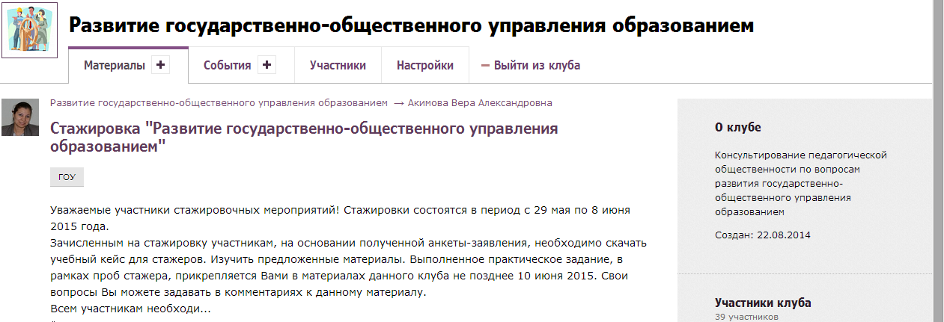
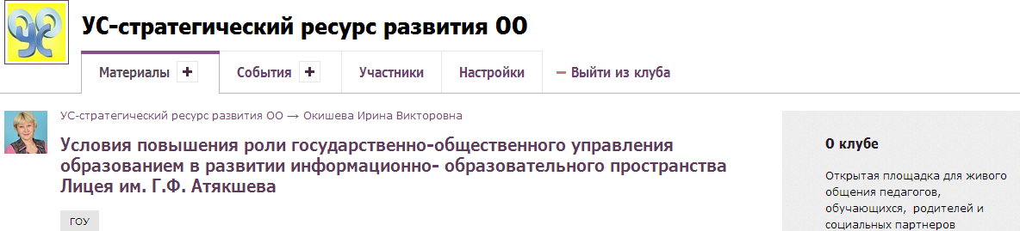
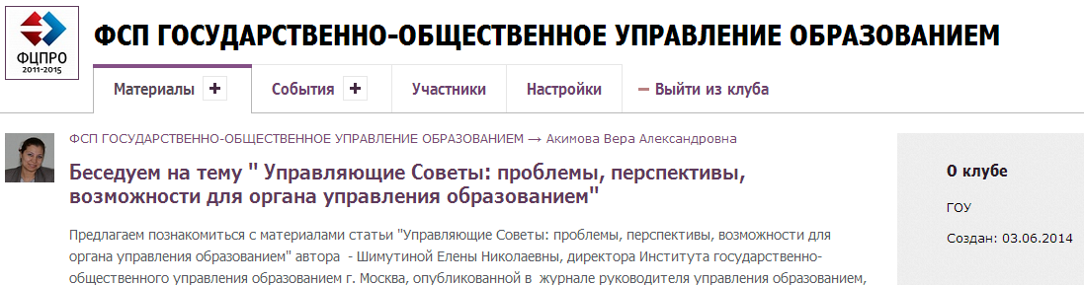
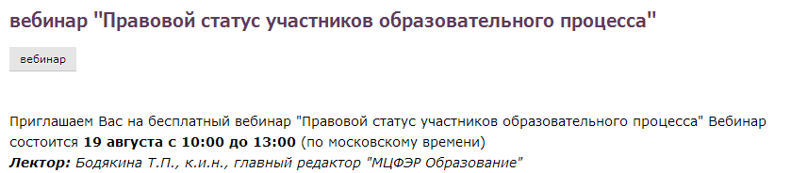
Мероприятия по обучению и повышению квалификации, тьюторское сопровождение педагогических работников и членов коллегиальных органов управления

Slide 8
Форматы взаимодействия педагогической и родительской общественности на институциональном уровне в условиях открытого информационно-образовательного пространства сообщества «Школлеги»
консалтинговые услуги по информированности населения в вопросах государственной семейной политики и в сфере образования;
конкурсные мероприятия различного уровня, праздники, фестивали, конференции, в том числе направленные на популяризацию традиционных ценностей семьи и брака, морали и нравственности и образа жизни семей, культивирующих здоровый образ жизни;
образовательные проекты, направленные на повышение педагогической культуры родителей, в том числе путем поддержки деятельности коллегиальных органов управления, общественных организаций (родительских советов, семейных клубов и др.) имеющих различную целевую направленность (семейный досуг, образование, взаимопомощь, продвижение гражданских инициатив и др.);
информационно-просветительские мероприятия, в том числе по вопросам организации системы работы с одаренными детьми и детьми-инвалидами и их семьями;
классный час и открытый урок в он-лайн режиме;
стажировки и вебинары по обмену опытом, в том числе в вопросах развития государственно-общественного управления образованием на институциональном уровне;
встречи со специалистами в области образования и других областях, содействующих решению проблем семейной жизни и детско-родительских отношений;
обучающие он-лайн занятия для родителей, испытывающим трудности в воспитании детей, в том числе привлечение юриста, психолога, педагога и других специалистов, а также соответствующих организаций

Slide 9
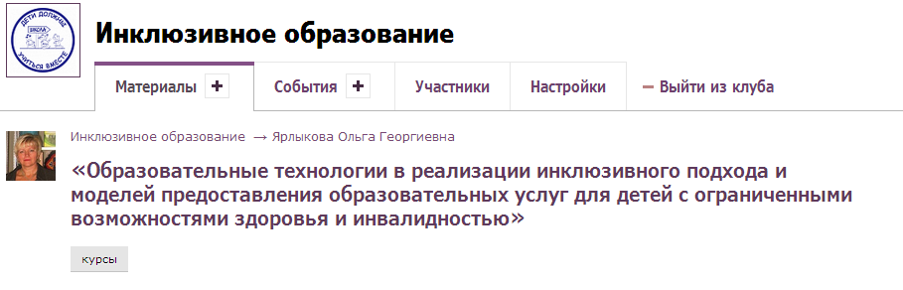
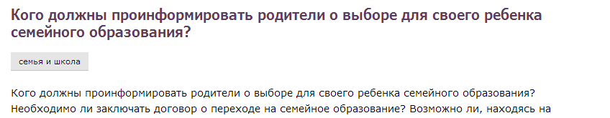
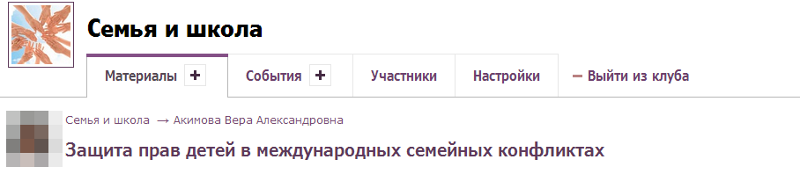
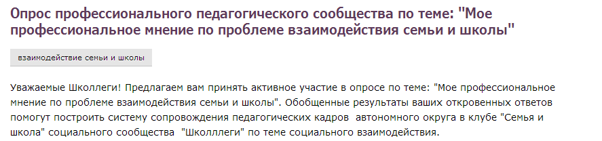
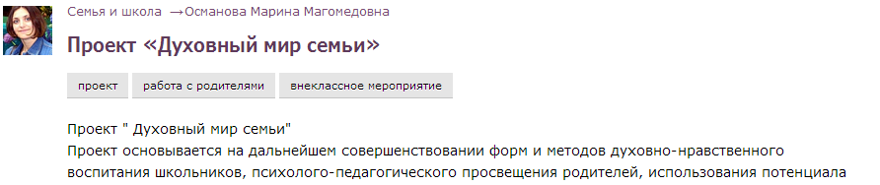
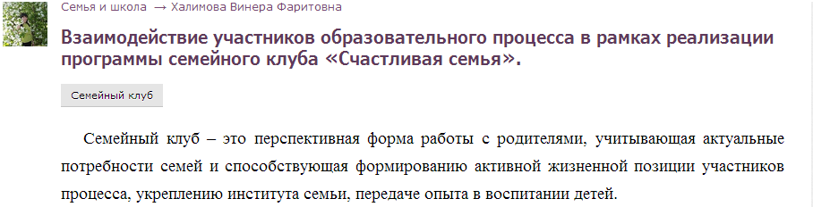
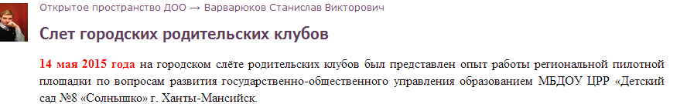
Форматы взаимодействия педагогической и родительской общественности на институциональном уровне в условиях открытого информационно-образовательного пространства сообщества «Школлеги»

Slide 10
Спасибо за внимание!

